Slide 1
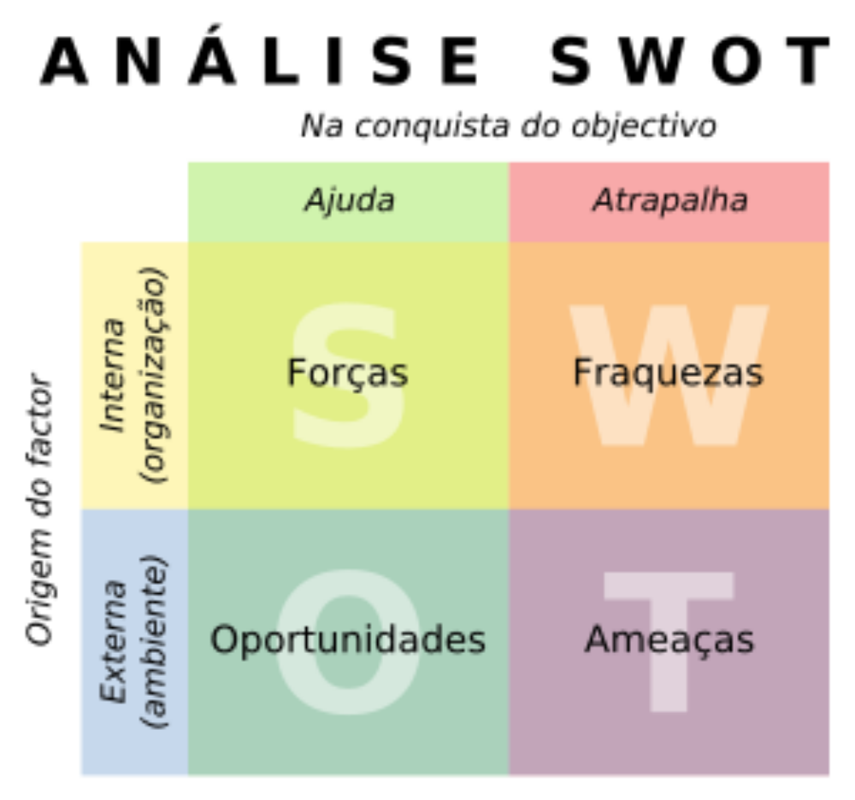

Matriz SWOT- Ferramenta de analise de cenarios para Planejamento de estratégias
Ambiente Interno- sob controle da empresa
  Strenghts - Vantagens internas da empresa em relação às empresas concorrentes.
  Weakenesses - Desvantagens internas da empresa em relação às empresas concorrentes.
Ambiente Externo- sao antecipações do futuro- fora de controle da empresa
  Opportunities - Aspectos positivos do ambiente externo com potencial de fazer crescer a vantagem competitiva da empresa.
  Threats - Aspectos negativos do ambiente externo com potencial de comprometer a vantagem competitiva da empresa.

Slide 2
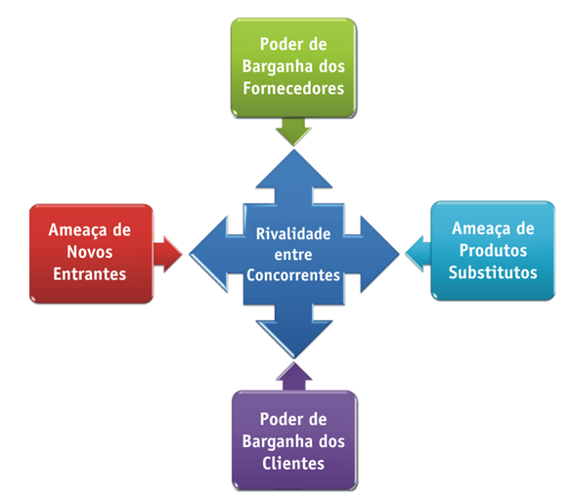
Porter- As 5 forças Competitivas (1979)- ferramenta para analise e Planejamento de Estratégias Competitivas
Rivalidade
  preço / diferenciais
Poder de barganha dos clientes
  supoe concorrentes, produtos substitutos, acesso a informações (internet mudou tudo)
Idem dos fornecedores-
  custo da MP, condições de entrega, quantidade de , condições de licenciamento
Novos entrantes-
  barreiras de entrada, canais de distribuição, diferenciação produtos, politicas governamentais, marca consolidada, economia de escala, custo de transição
Ameaça produtos substitutos
  relação preco/benefico, diferenciadores, compatibilidade

